Slide 1
Explorando as Melhores Práticas de Governança de Bots
Garantindo a Transparência, Responsabilidade e Segurança na Automação de Processos Robóticos (RPA)

Slide 2
Bots e sua crescente presença em ambientes corporativos

Slide 3
Atualmente,
56% das grandes empresas
têm quatro ou mais automações em ação ou em desenvolvimento e
15% têm 10 ou mais automações
GC: Fonte Gartner. "Top Strategic Technology Trends for 2022, 2021". (slide)

Slide 4
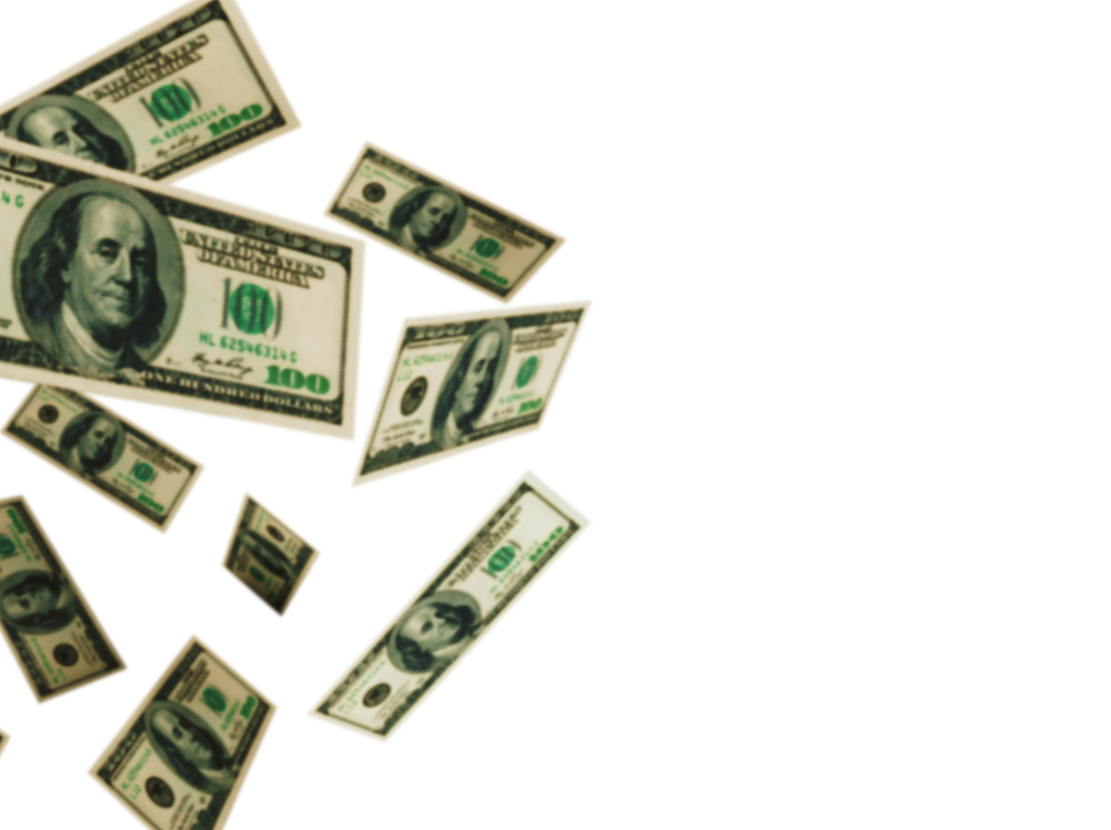
Em 2023 o gasto com IA e RPA foi em torno de
US$12 bilhões
e a tendência é alcançar
US$ 26 bilhões
Até 2027

Slide 5
Complexidade
Escabilidade
e
Diversidade
Manutenção
Monitoramento
e
Atualização
e
Supervisão
Segurança
e
Conformidade

Slide 6
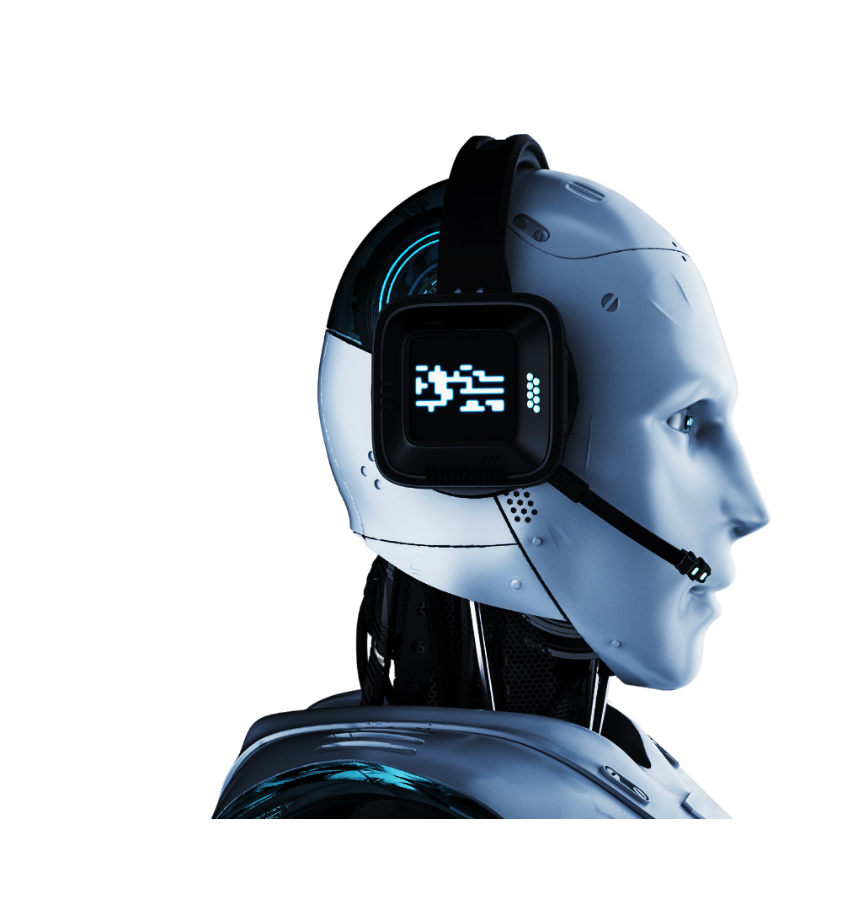
Transparência
Responsabilidade
Segurança

Slide 7
Como então seriam feitos esses pilares?

Slide 8
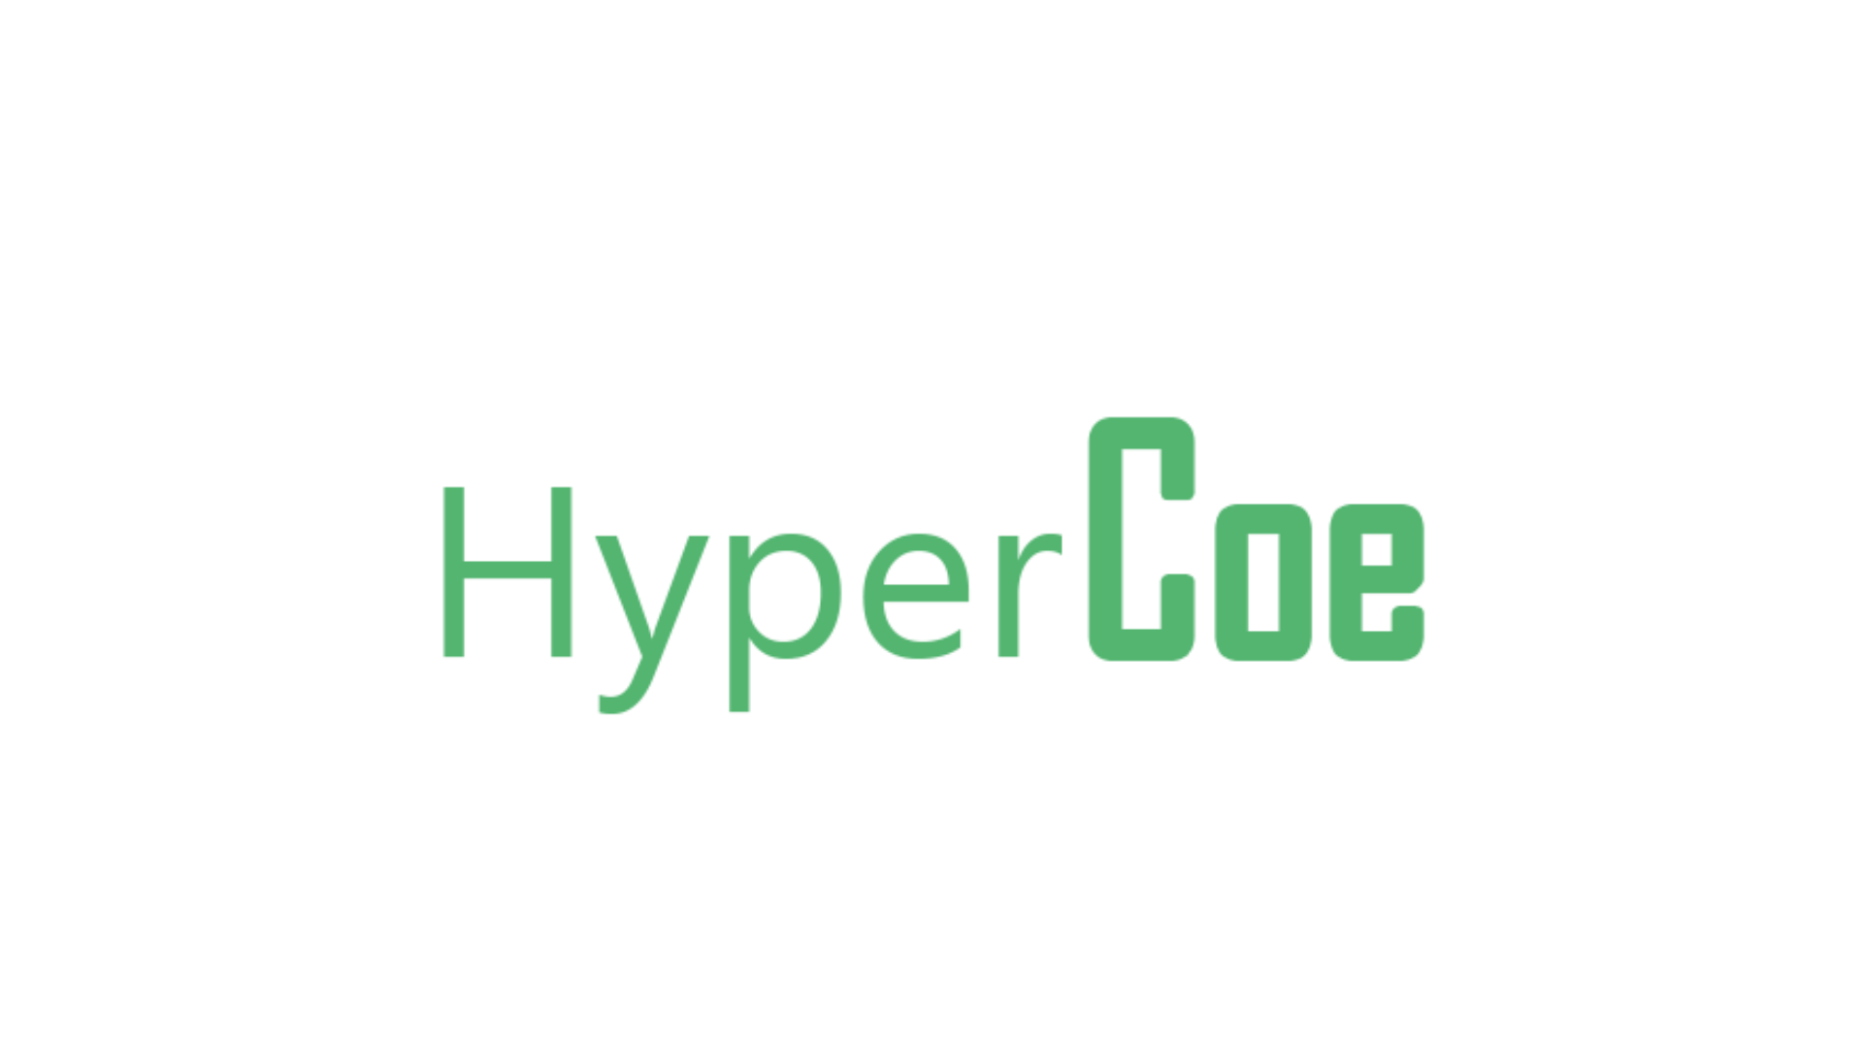
Se você tem processos automatizados na sua empresa, você precisa do HyperCoe.
Orquestração de BOTs
KPIs Estratégicos
Gestão de Insights
Independência Total sobre Tecnologias
Gestão de Backlog
Todos os RPAs conectados via API

Slide 9
Adaptação
Garantia de qualidade
ás
Mudanças
e
Conformidade
Otimização
Mitigação
e
Melhoria Contínua
de
Riscos

